Slide 1
ОТЧЕТ по учебной (ознакомительной) практике
«Разработка и реализация прототипа Kubernetes-кластера для РЦ ВЦ СПбГУ»
Студент: Ким А. А.
Группа: 21.М07-мм
Научный руководитель: Степанова М. М.
доцент кафедры ВФ, к. ф-м. н.
30.12.2021г. Санкт-Петербург

Slide 2

Постановка задачи
Контейнеризация приложений
Контейнер или виртуальная машина
Grafana – визуализация метрик
Kubernetes – ПО для оркестровки приложений
Технология Docker

Slide 3
Сервис
Контейнеризация приложений
Контейнер 1
Аппаратное обеспечение
Ядро
Операционная система
Сервис
Контейнер 2
Сервис
Контейнер 3
3/9

Slide 4
ВМ* 1
Контейнер или виртуальная машина
ВМ* 1
Ядро
Аппаратное обеспечение
Хост-машина
Гипервизор
Сервис
ВМ* 1
Ядро
Сервис
Ядро
Сервис
* ВМ – Виртуальная машина

Slide 5

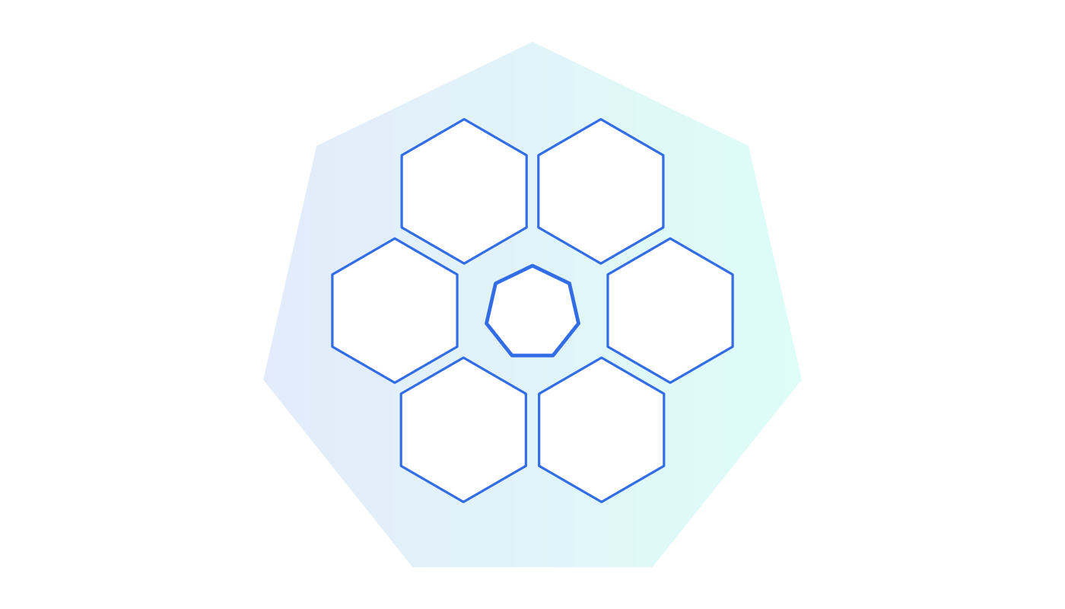
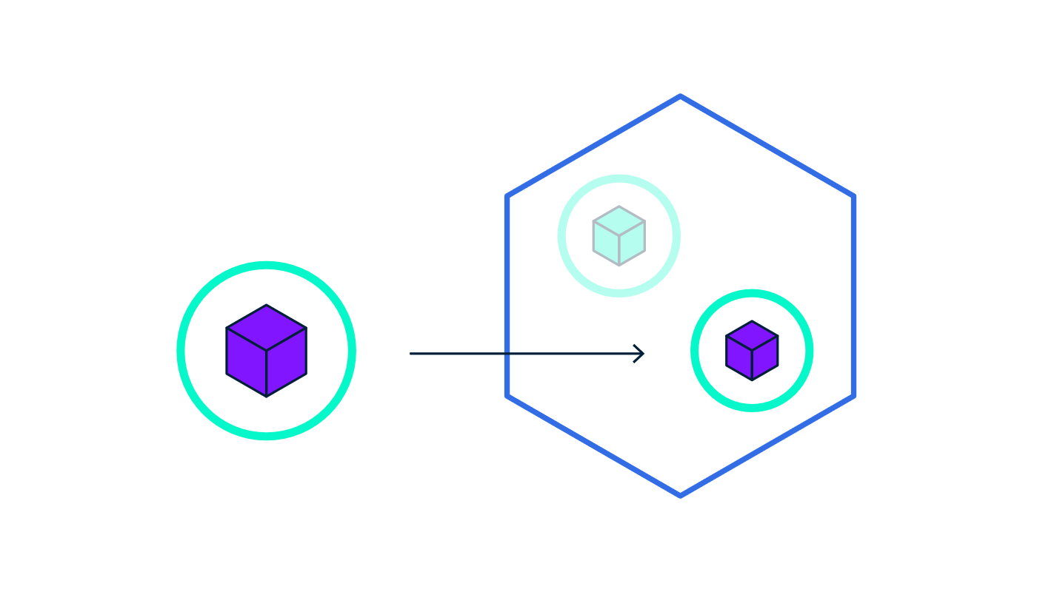
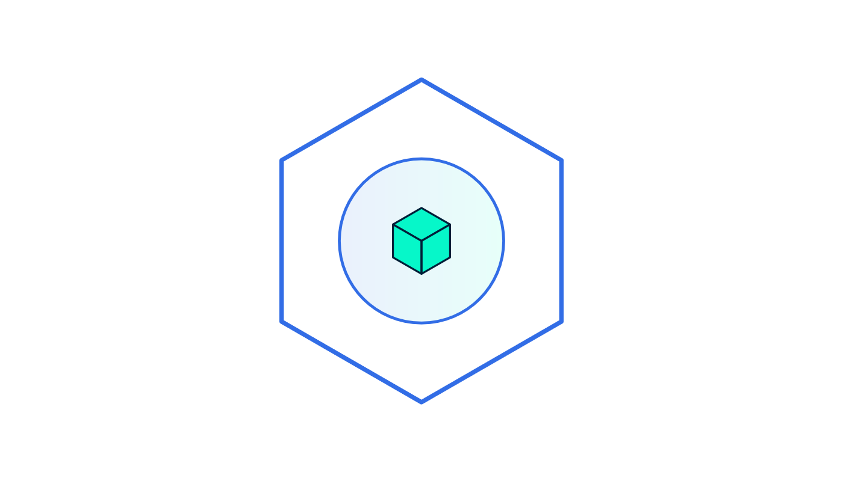

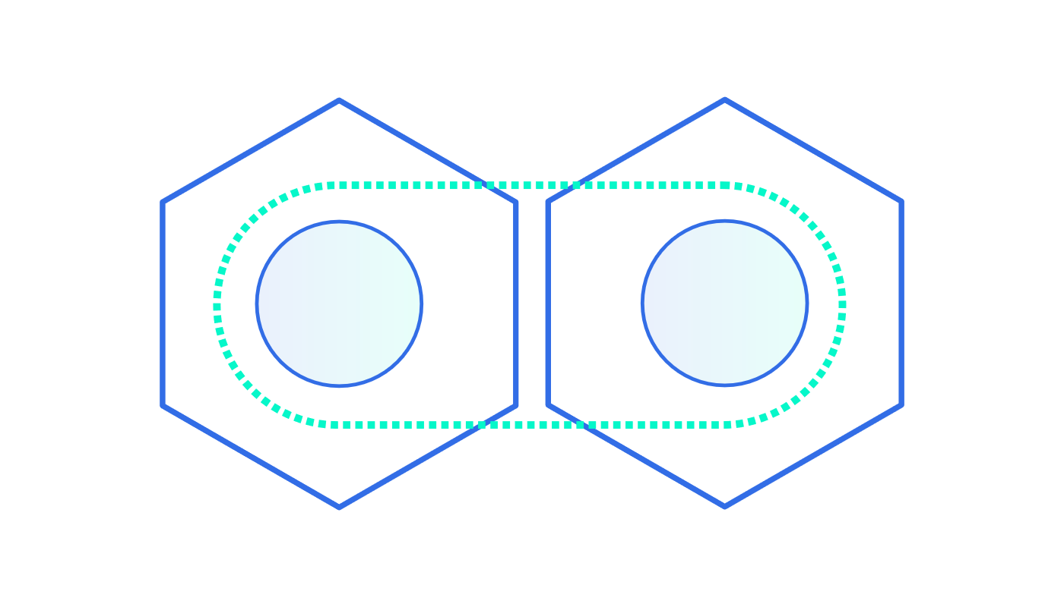
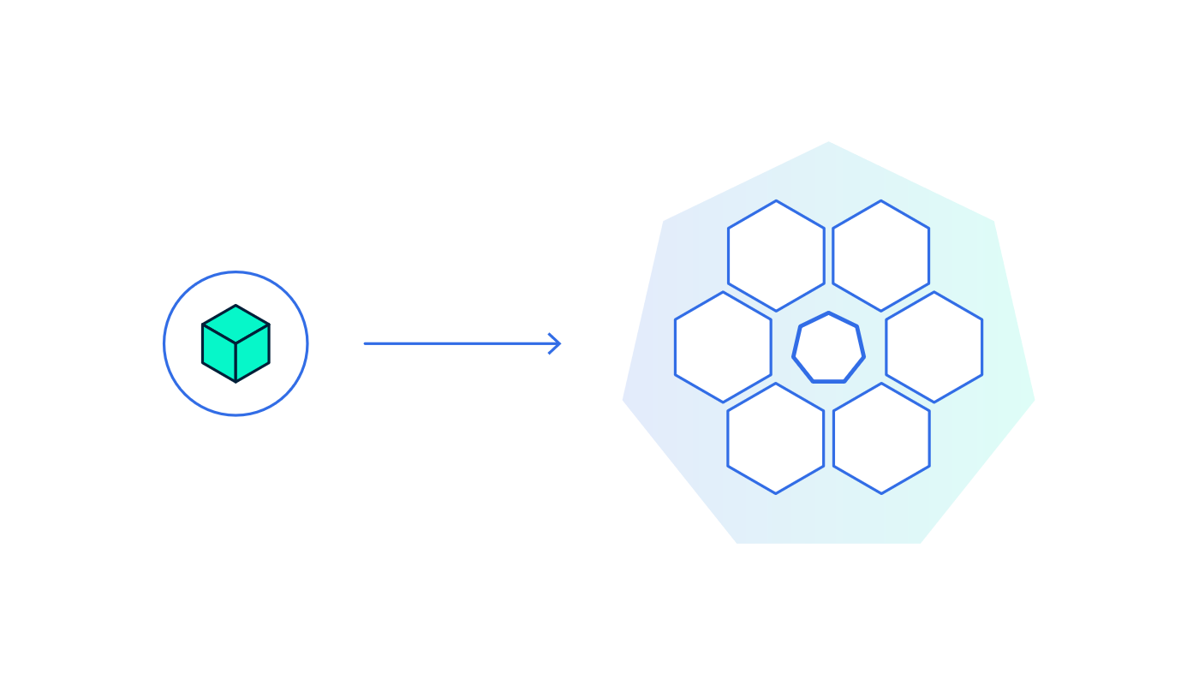
Kubernetes – ПО для оркестровки приложений
1. Создание кластера Kubernetes
2. Развертывание приложения
3. Изучение приложения
4. Открытие доступа к приложению
5. Масштабирование приложения
6. Обновление приложения

Slide 6

Технология Docker
Docker-клиент
*K1
*K2
*K3
Аппаратное обеспечение
Docker-хост
Ядро Linux
Docker-движок
*K4
*K5
*K6
* К – контейнер

Slide 7
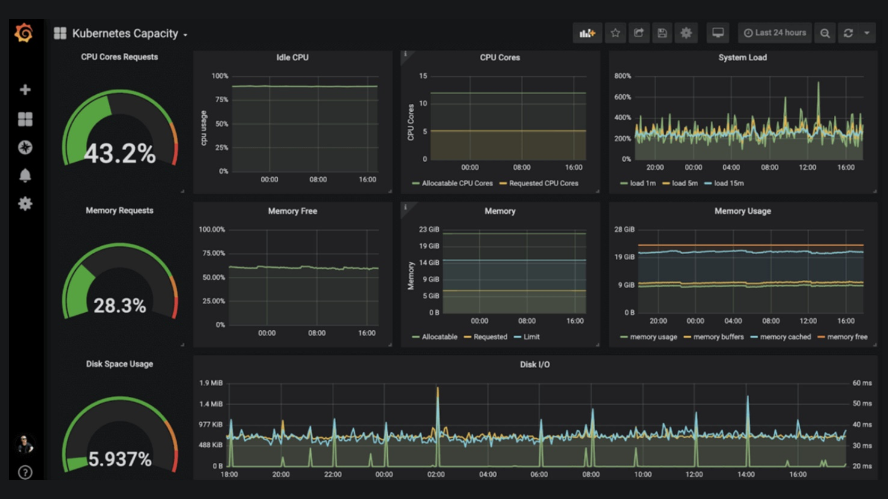

Grafana – визуализация метрик
Набор панелей, элементов визуализации выбранных показателей

Slide 8
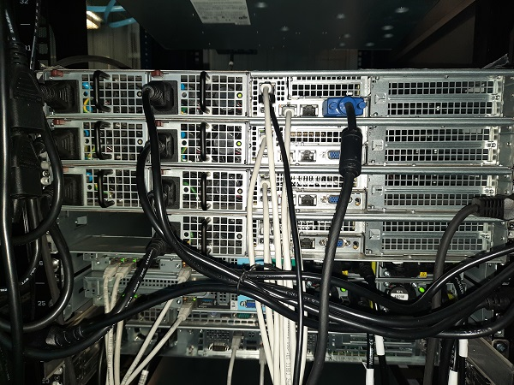
Ресурсы РЦ ВЦ СПбГУ
ВИРТУАЛЬНАЯ МАШИНА – 2 шт
Процессор | Intel(R)Xeon(R)X5670 2.93GHz 4 core
ОЗУ | 6 Gb
Сетевой интерфейс | 1 Gbps
ОС | CentOS 7
Хранилище | 200 Gb
Сервер Supermicro X9DRG-HF – 4 шт
Процессор | Intel® Xeon® E5-2680v2 2.8GHz 2x10HT cores
ОЗУ | 128
Сетевой интерфейс | 2x1Gbps + 1x10Gbps
ОС | CentOS 7
Хранилище | 1Tb
Задний вид RACK-серверов

Slide 9
Вопрос-ответ
Навигация
Постановка задачи
Ресурсы РЦ ВЦ СПбГУ
Kubernetes – ПО для оркестровки приложений
Технология Docker
Grafana – визуализация метрик
Контейнеризация приложений
Контейнер или виртуальная машина
2
3
4
Слайд №
5
6
7
8

